Slide 1
32장 스프링 부트 사용하기
32.1 스프링 부트란?
32.2 스프링 부트 전용 STS 설치하기
32.3 스프링 부트 프로젝트 생성하기
32.4 스프링 부트 프로젝트 실행하기
32.5 스프링 부트 웹 페이지 만들기
32.6그레이들 이용해 스프링 부트 실습하기
32.7 마이바티스 사용하기
32.8 타일즈 사용하기
32.9 인터셉터 사용하기

Slide 2
32장 스프링 부트 사용하기
32.1 스프링 부트란?
스프링 부트(Spring Boot)
메이븐의 라이브러리 자동 업데이트 기능을 이어받으면서 기존 스프링 프레임워크의 복잡한 설정 과정은 최대한 줄이면서 개발할 수 있음
배포 또는 테스트 역시 스프링 프레임워크보다 쉽고 빠르게 할 수 있음
스프링 부트 특징
일반적인 응용 프로그램을 단독으로 실행하는 수준으로 스프링 애플리케이션을 구현할 수 있음
프로젝트 환경을 구축할 때 필요한 톰캣, Jetty, UnderFlow 같은 서버 외적인 툴이 내장되어 있어 따로 설치할 필요가 없음
XML 기반 설정이나 코드 없이 환경 설정을 자동화할 수 있음
의존성 관리를 쉽게 자동으로 할 수 있음
제티는 자바 HTTP (웹) 서버이자 자바 서블릿 컨테이너이다. 웹 서버가 보통 문서를 사람들에게 제공하는 것과 관련된 반면, 제티는 대규모 소프트웨어 프레임워크에서 기계와 기계의 커뮤니케이션에 사용된다.
제티는 웹 서비스를 제공한다. 제티는 임베디드 자바 애플리케이션에서 웹 서비스를 제공하고, 이미 이클립스 IDE의 컴포넌트로 포함되어 있다.

Slide 3
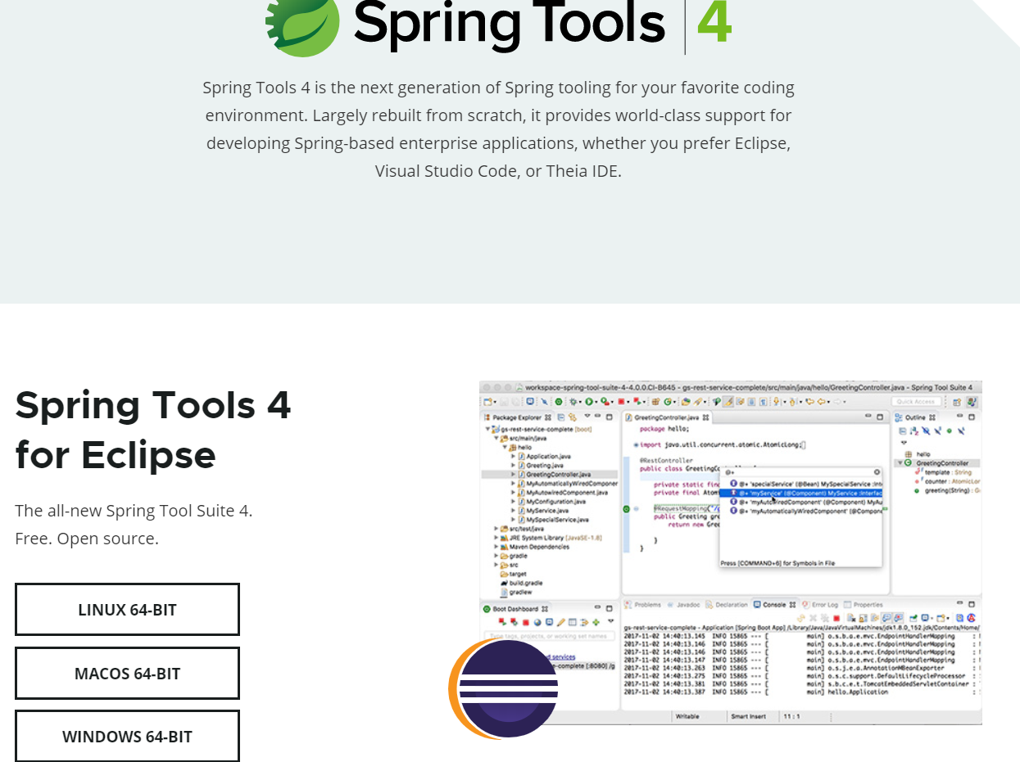
32장 스프링 부트 사용하기
32.1 스프링 부트 전용 STS 설치하기
32.2 스프링 부트 전용 STS 설치하기
1. https://spring.io/tools
2. 자신의 운영체제에 맞는 STS4를 선택하여 다운로드합니다.

Slide 4
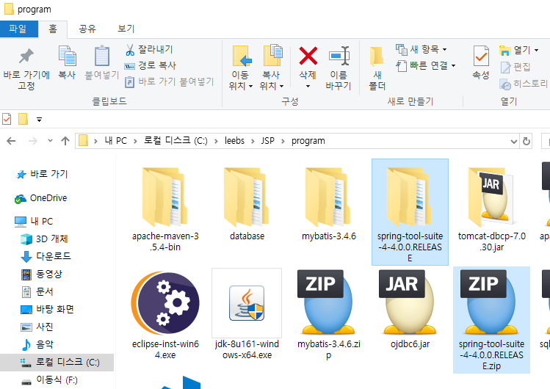
32장 스프링 부트 사용하기
32.1 스프링 부트 전용 STS 설치하기
3. 다운로드를 마치면 로컬 PC의 원하는 폴더에 압축을 풉니다.
압축이 잘 안 되면 아래 사이트를 참고! 사이트에서 검색 sts 설치
https://cafe.naver.com/spring4shoppingmall

Slide 5
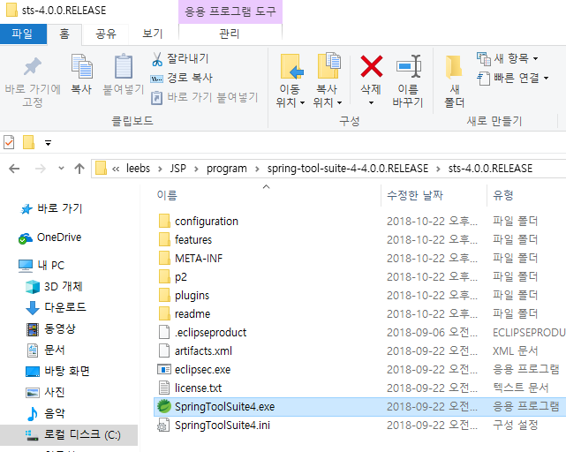
32장 스프링 부트 사용하기
32.1 스프링 부트 전용 STS 설치하기
4. 압축을 푼 폴더로 이동한 후 SpringToolSuite4.exe를 더블클릭해서 실행합니다.

Slide 6
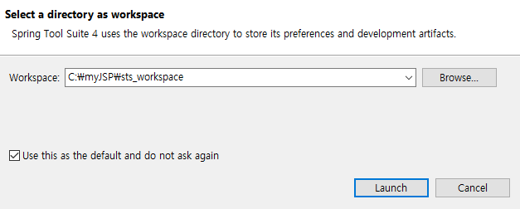
32장 스프링 부트 사용하기
32.1 스프링 부트 전용 STS 설치하기
5. Browse...를 클릭해 워크스페이스를 지정하고 Use thist as the default and do not ask again 옵션 체크박스에
체크 한 후 Launch를 클릭합니다.

Slide 7
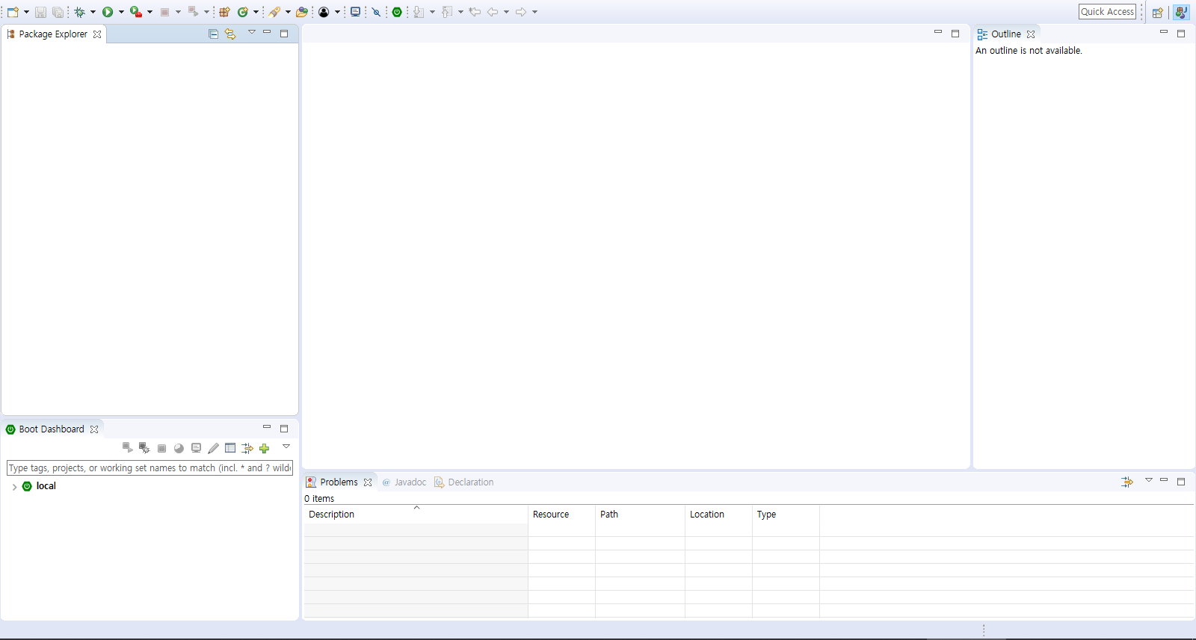
32장 스프링 부트 사용하기
32.1 스프링 부트 전용 STS 설치하기
6. 정상적으로 실행되는 것을 확인합니다.

Slide 8
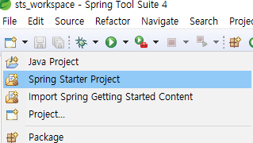
32장 스프링 부트 사용하기
32.3 스프링 부트 프로젝트 생성하기
1. 상단 아이콘(▼)을 클릭하고 Spring Starter Project를 선택합니다.

Slide 9
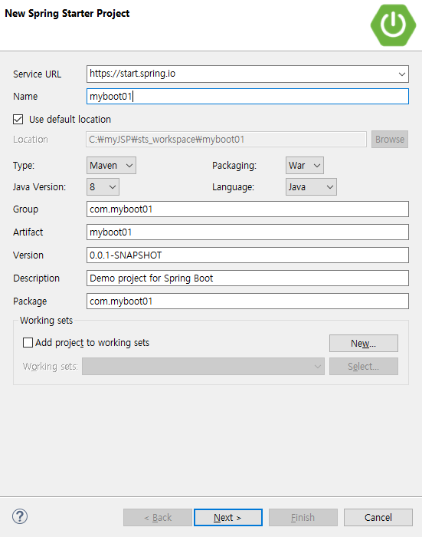
32장 스프링 부트 사용하기
32.3 스프링 부트 프로젝트 생성하기
2. Name 항목에 myboot01로 수정하고 Type을 Maven, Packaging을 War로 선택한 후 Group과 Package 항목을
com.myboo01로 변경합니다.
Java로 개발한 application을 배포할 때는 jar, war 형태로 배포하게 된다. 이 둘은 완전히 동일한 형식이나 war는 web application을 배포하는 형식이고 jar는 library나 일반 application을 배포하는 형식이다

Slide 10
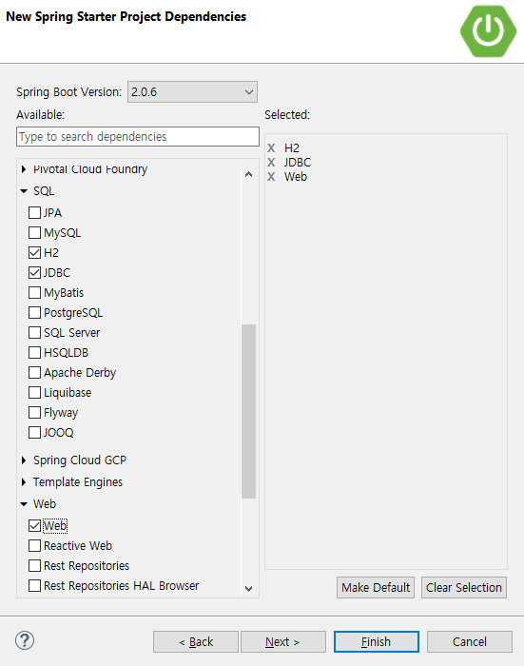
32장 스프링 부트 사용하기
32.3 스프링 부트 프로젝트 생성하기
3. SQL 항목에서 H2, JDBC 를 선택하고, WEB 항목에서 web을 선택합니다.
JDBC API
H2 DataBase
Spring Web

Slide 11
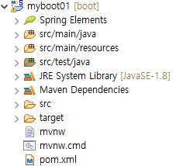
32장 스프링 부트 사용하기
32.3 스프링 부트 프로젝트 생성하기
4. myboot01 프로젝트가 생성된 것을 확인합니다.

Slide 12
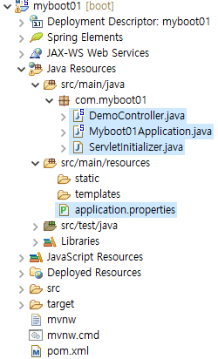
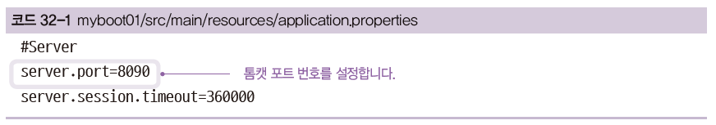
32장 스프링 부트 사용하기
32.4 스프링 부트 프로젝트 실행하기
실습 파일 위치
1. application.properties에서는 프로젝트 전체와 관련된 기능을 설정합니다. 먼저 톰캣 요청 포트 번호와
세션 유효 시간을 설정합니다.

Slide 13
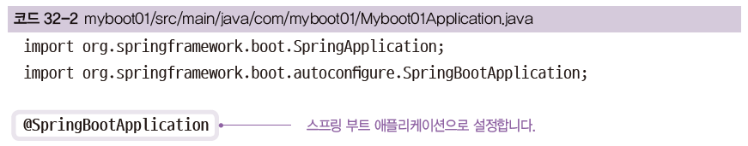
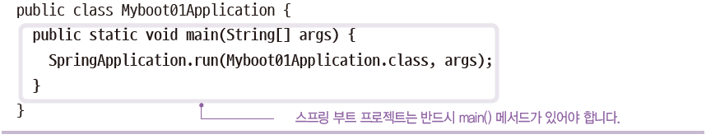
32장 스프링 부트 사용하기
32.4 스프링 부트 프로젝트 실행하기
2. 다음은 스프링 프로젝트 생성 시 자동으로 만들어지는 main() 메서드입니다.
Note
부트 프로젝트는 main( ) 메서드를 시작점으로 실행하므로 Myboot01Application.java가 반드시 있어야 합니다. 이는 스프링 부트의 웹 애플리케이션을 일반 자바 애플리케이션처럼 개발하려는 의도 때문입니다.
그리고 ServletInitializer.java 파일에 생성된 ServletInitializer 클래스는 SpringBootServletInitializer 클래스를 상속받습니다. SpringBootServletInitializer의 역할은 스프링 부트 애플리케이션을 web.xml 없이 톰캣에서 실행하게 해주는 것입니다.

Slide 14
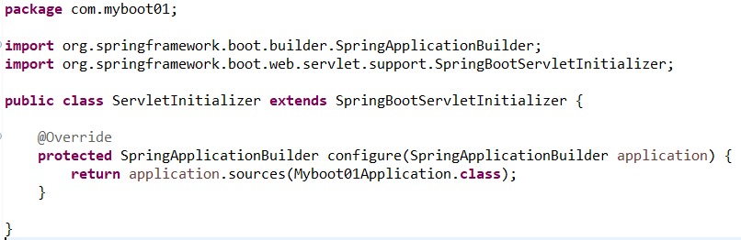
32장 스프링 부트 사용하기
32.4 스프링 부트 프로젝트 실행하기
Note
스프링 애플리케이션 부트스트랩(구동)
-부트스트랩 클래스: 최소한 스프링 구성이 있고, 제일 먼저 시작되는 클래스
-Myboot01Application.java 클릭하여 코드 내용을 보면, 몇 줄 되지 않지만 강력한 효과가 있다.
-@SpringBootApplication 은 스프링 부트 애플리케이션임을 나타내는, 이 애노테이션은 3개의 애노테이션을 결합한 것이다.
. @SpringBootConfiguration: 현재 클래스를 구성 클래스로 지정한다.
. @EnableAutoConfiguration: 필요로 하는 컴포넌트들을 자동구성하도록 활성화한다.
. @ComponentScan: @Component, @Controller, @Service 등을 자동으로 찾아 스프링애플리케이션컨텍스트에 등록한다.
-main( )매서드는 실제로 애플리케이션을 실행시키고 컨텍스트를 생성하는 run( )매서드를 호출한다.
. run( )매서드에 전달되는 2개의 매개변수는 구성 클래스와 명령행(commmand-line)인자다.

Slide 15
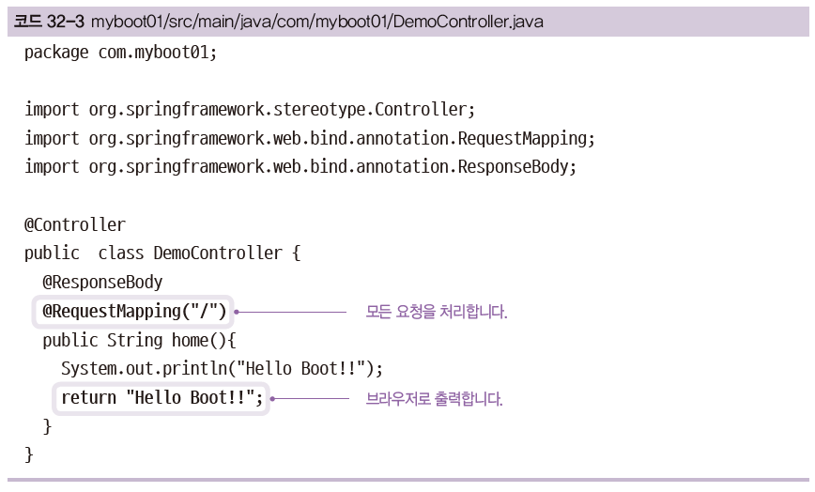
32장 스프링 부트 사용하기
32.4 스프링 부트 프로젝트 실행하기
3. DemoController 컨트롤러 클래스는 모든 요청에 대해 “Hello Boot!”라는 메시지를 브라우저에 출력하는
역할을 합니다.
서버에서 클라이언트로 응답 데이터를 전송하기 위해서 @ResponseBody 를 사용하여 자바 객체를 HTTP 응답 본문의 객체로 변환하여 클라이언트로 전송시키는 역할을 한다.
@Controller + @ResponseBody
=@RestController
클라이언트에서 서버로 필요한 데이터를 전송하기 위해서 JSON이라는 데이터를 요청 본문에 담아서 서버로 보내면, 서버에서는 @RequestBody 어노테이션을 사용하여 HTTP 요청 본문에 담긴 값들을 자바 객체로 변환 시켜, 객체에 저장시킨다.

Slide 16
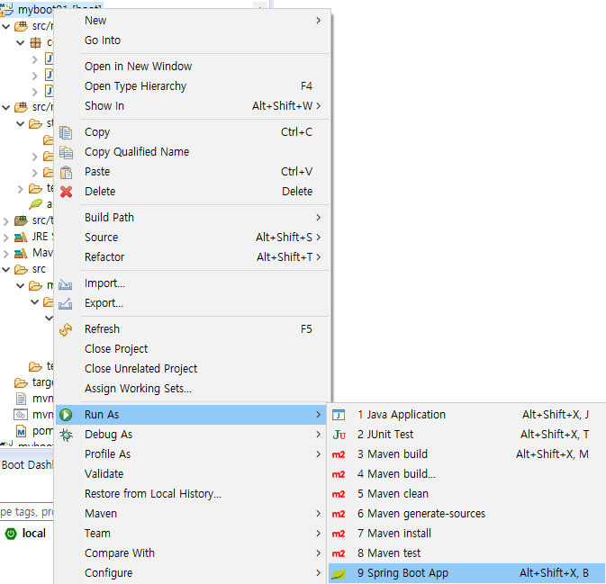
32장 스프링 부트 사용하기
32.4 스프링 부트 프로젝트 실행하기
4. 스프링 부트 애플리케이션은 내장된 톰캣을 통해 실행합니다. 따라서 예전처럼 톰캣을 설치해 애플리케이션을
등록할 필요 없이 일반 자바 애플리케이션처럼 실행하면 됩니다.

Slide 17
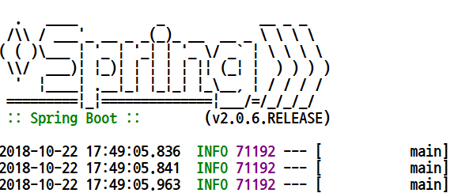
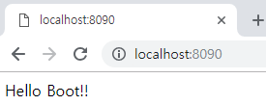
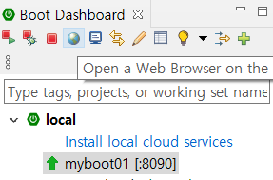
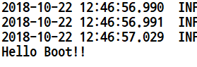
32장 스프링 부트 사용하기
32.4 스프링 부트 프로젝트 실행하기
5. 스프링 부트 애플리케이션이 실행되면서 STS 콘솔창에 다음과 같은 로그가 출력됩니다.
6. http://localhost:8090으로 요청하면 브라우저에서 “Hello Boot!!”를 출력합니다.
7. STS 콘솔에도 Hello Boot!!를 출력합니다.

Slide 18
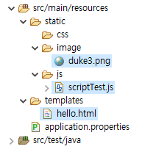
32장 스프링 부트 사용하기
32.5 스프링 부트 웹 페이지 만들기
실습 파일 위치
css, image, javascript 파일 같은 정적(static) 자원들이
위치합니다.
타임리프로 표시할 html 파일들이 위치합니다.
1. src/main/resources 아래 static 폴더에 정적 자원들을 저장할 css, image, js 폴더를 각각 만듭니다.
2. image 폴더에 실습에 사용할 이미지 파일을 복사해서 붙여 넣습니다.

Slide 19
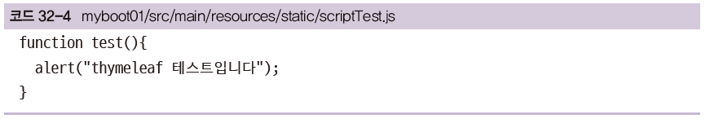
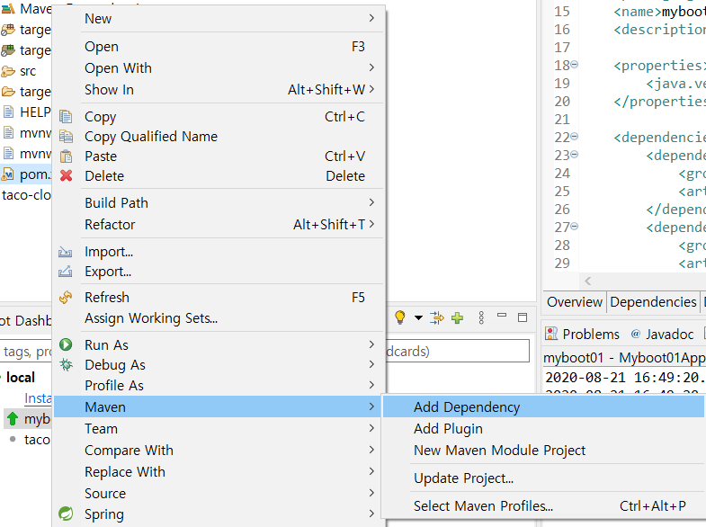
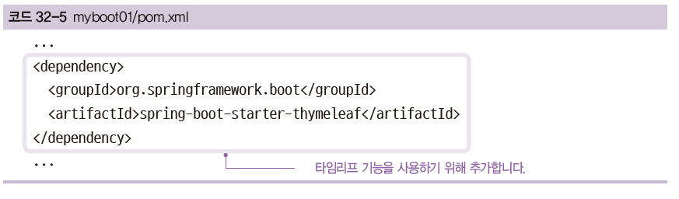
32장 스프링 부트 사용하기
32.5 스프링 부트 웹 페이지 만들기
3. js 폴더에 이름이 scriptTest.js인 새 파일을 생성하고, 여기에 자바스크립트 함수를 구현합니다.
/js/
4. 타임리프를 사용하기 위해 pom.xml에 <dependency>를 설정합니다.

Slide 20
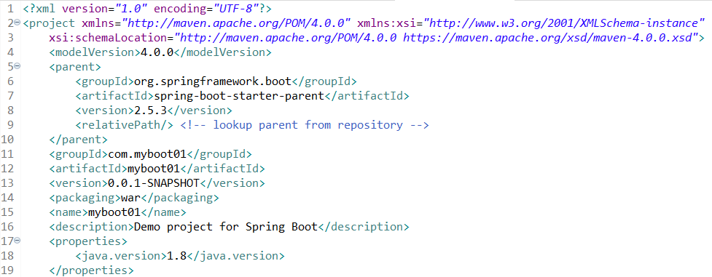
32장 스프링 부트 사용하기
32.5 스프링 부트 웹 페이지 만들기
초기 메이븐 빌드 살펴보기(pom.xml)
-<parent><version>2.5.3에 의존한다. 그래서 이하<dependency> 라이브러리 버전을 지정하지 않아도 된다.
-<artifactId>에 -starter-를 포함하는 것은 자체적으로 라이브러리 코드를 갖지 않고 다른 라이브러리를 사용한다.
-<plugin>은 메이븐을 사용하는 애플리케이션을 실행하게 해준다.(실행가능한 jar파일(혹은 war)이 포함되어 있는지, 런타임
시 classpath에서 찾을 수 있는지 확인하고 실행가능한 jar파일의 메인 클래스를 나타내는 manifest 파일을 jar파일에 생성한다.

Slide 21
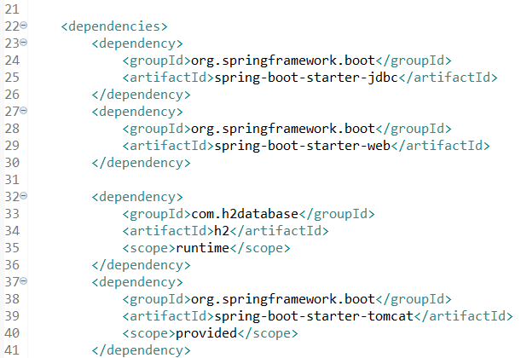
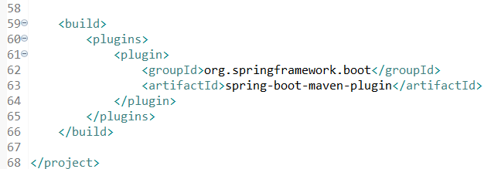
32장 스프링 부트 사용하기
32.5 스프링 부트 웹 페이지 만들기
초기 메이븐 빌드 살펴보기(pom.xml)
-<parent><version>2.5.3에 의존한다. 그래서 이하<dependency> 라이브러리 버전을 지정하지 않아도 된다.
-<artifactId>에 -starter-를 포함하는 것은 자체적으로 라이브러리 코드를 갖지 않고 다른 라이브러리를 사용한다.
-<plugin>은 메이븐을 사용하는 애플리케이션을 실행하게 해준다.(실행가능한 jar파일(혹은 war)이 포함되어 있는지, 런타임
시 classpath에서 찾을 수 있는지 확인하고 실행가능한 jar파일의 메인 클래스를 나타내는 manifest 파일을 jar파일에 생성한다.

Slide 22
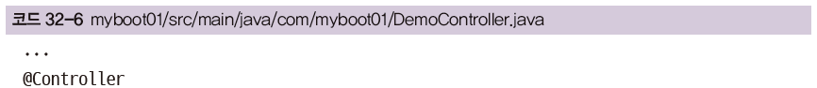
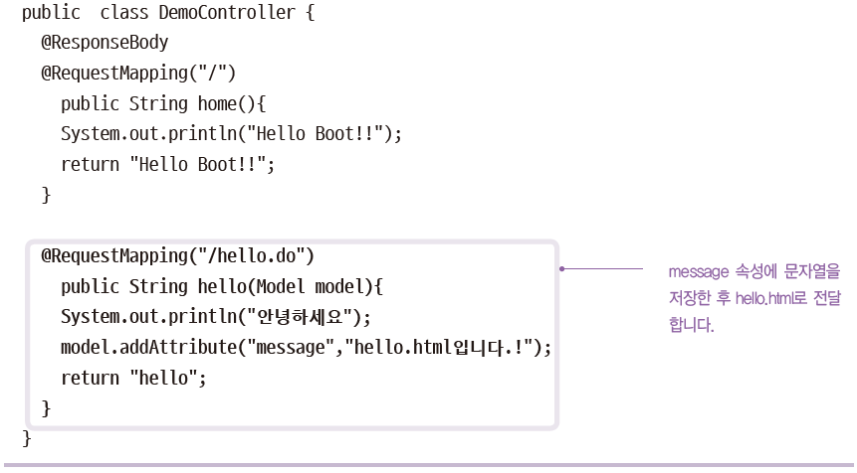
32장 스프링 부트 사용하기
32.5 스프링 부트 웹 페이지 만들기
5. DemoController 클래스에 요청을 처리할 메서드를 추가합니다

Slide 23
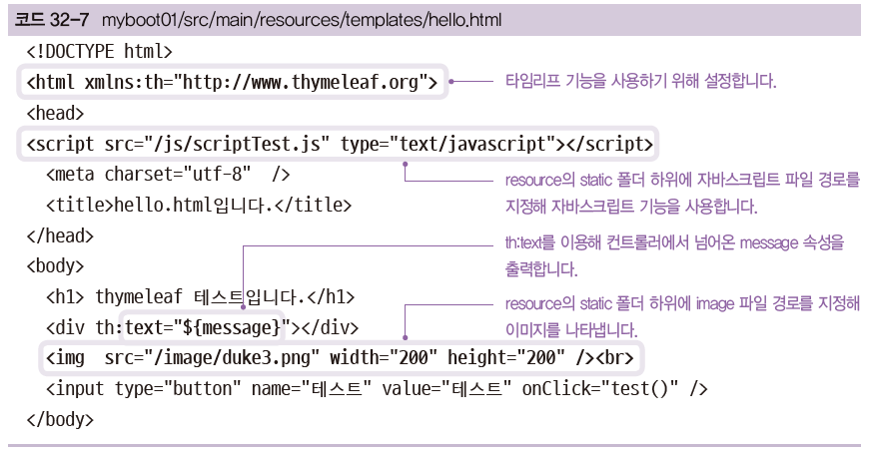
32장 스프링 부트 사용하기
32.5 스프링 부트 웹 페이지 만들기
6. hello.html을 다음과 같이 작성합니다. 타임리프의 th:text를 이용해 컨트롤러에서 넘어온 속성 값을 원하는
태그에 표시합니다.

Slide 24
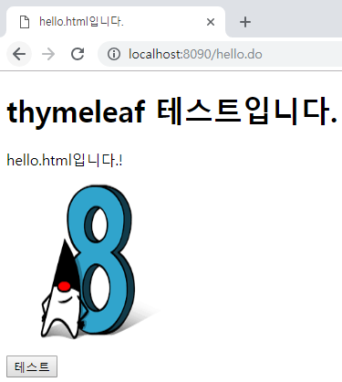
32장 스프링 부트 사용하기
32.5 스프링 부트 웹 페이지 만들기
7. 다시 애플리케이션을 실행한 후 브라우저에서 http://localhost:8090/hello.do로 요청합니다.
타임리프 관련 사이트
• https://www.thymeleaf.org/doc/tutorials/3.0/thymeleafspring.html

Slide 25
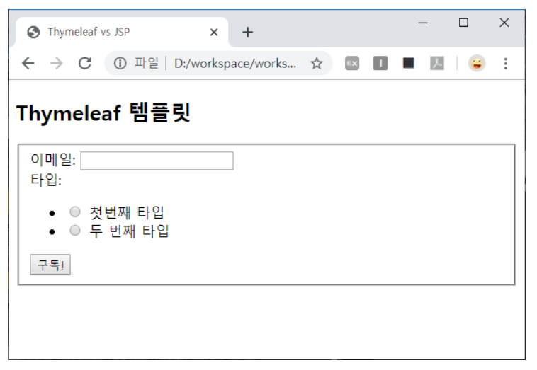
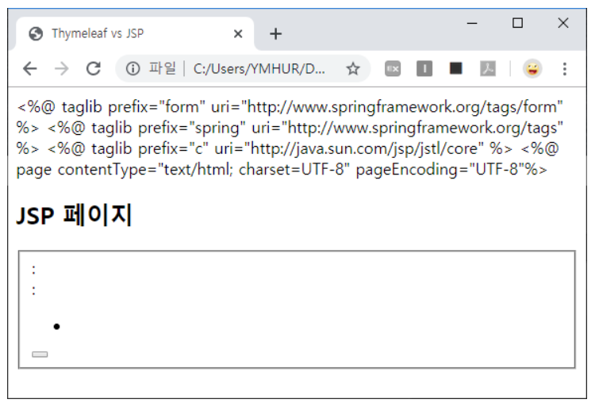
32.5 스프링 부트 웹 페이지 만들기
● Thymeleaf는 HTML, XML, JavaScript, CSS 및 일반 텍스트를 처리 할 수 있는 웹 및 독립형 환경에서 사용할 수 있는 Java 템플릿 엔진이다. Thymeleaf는 html파일을 가져와서 파싱해서 분석후 정해진 위치에 데이터를 치환해서 웹 페이지를 생성한다.
JSP는 서블릿으로 변환되어 실행이 되어진다. JSP 내에서 자바 코드를 사용할 수도 있다(사용하지 못하도록 설정할 수 있다). Thymeleaf는 자바코드를 사용할 수 없고, jsp에서 처럼 커스텀 태그와 같은 기능도 없다.
● Thymeleaf 템플릿 엔진의 장점은 페이지를 생성하는데 필요한 정보를 태그의 속성으로 넣고, remove 속성을 이용해서 실제 생성될 페이지에서는 제거될 태그를 넣을 수 있어서 페이지의 프로토타입을 제공할 수 있다는 것이다. Thymeleaf로 작성된 페이지를 웹 브라우저로 열어보면 실제 보여질 내용과 동일하게 보여집니다.

Slide 26
32장 스프링 부트 사용하기
32.5 스프링 부트 웹 페이지 만들기
● Thymeleaf는 HTML, XML, JavaScript, CSS 및 일반 텍스트를 처리 할 수 있는 웹 및 독립형 환경에서 사용할 수 있는 Java 템플릿 엔진이다. Thymeleaf는 html파일을 가져와서 파싱해서 분석후 정해진 위치에 데이터를 치환해서 웹 페이지를 생성한다.
JSP는 서블릿으로 변환되어 실행이 된다. JSP 내에서 자바 코드를 사용할 수도 있다(사용하지 못하도록 설정할 수 있다). Thymeleaf는 자바코드를 사용할 수 없고, jsp에서 처럼 커스텀 태그와 같은 기능도 없다.

Slide 27
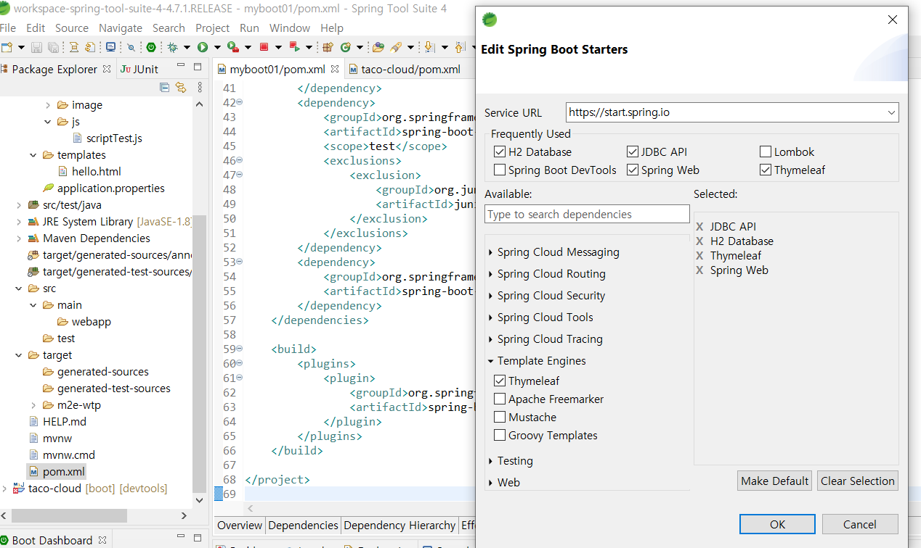
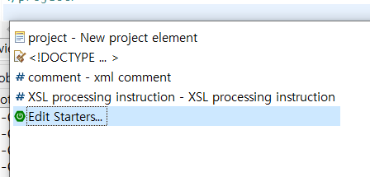
32장 스프링 부트 사용하기
32.5 스프링 부트 웹 페이지 만들기
● 또 다른 pom.xml에서 <dependency> 추가하는 방법
pom.xml에서 <Ctrl>+<space bar> 누르고 메뉴창에서 Edit Starters... 더블클릭하여 Thymeleaf 체크.

Slide 28
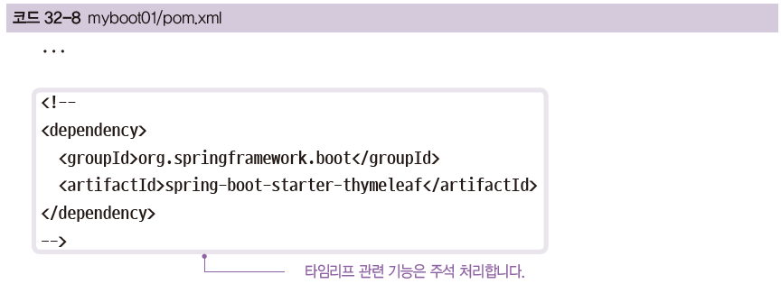
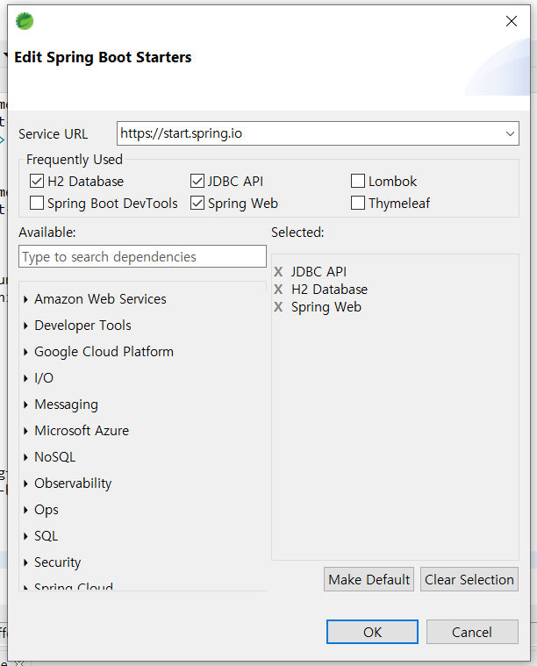
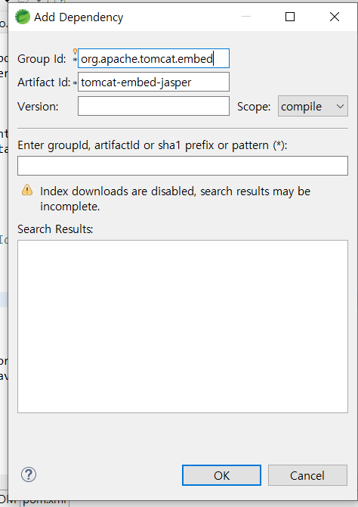
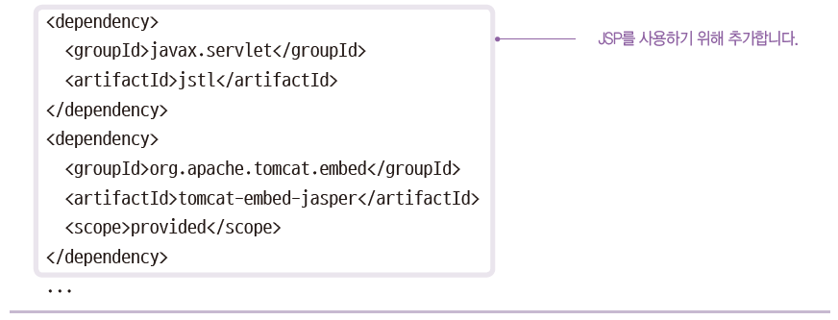
32장 스프링 부트 사용하기
32.5 스프링 부트 웹 페이지 만들기
32.5.2 JSP 이용해 웹 페이지 나타내기
1. JSP를 사용하려면 다음과 같이 pom.xml에 JSP 관련 라이브러리를 추가해야 합니다. 기존의 타임리프 관련
<dependency> 태그는 주석 처리합니다. 혹은 Add Starter...의 Spring Boot Starters에서 [ ] Thymeleaf 체크 해제.
마우스 오른쪽클릭
Maven / Add Dependency
혹 오류가 있으면 삭제

Slide 29
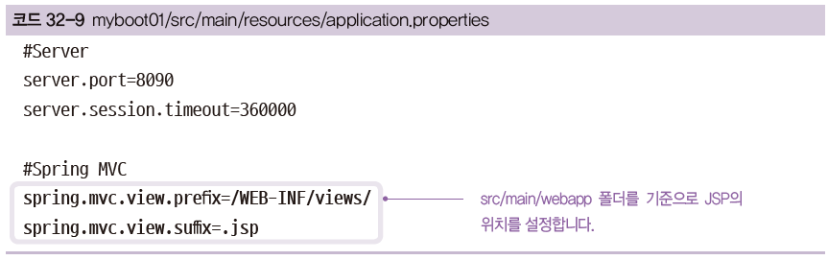
32장 스프링 부트 사용하기
32.5 스프링 부트 웹 페이지 만들기
2. application.properties 파일에 JSP 파일 위치를 설정합니다.

Slide 30
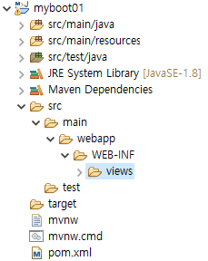
32장 스프링 부트 사용하기
32.5 스프링 부트 웹 페이지 만들기
3. application.properties 파일에서 지정한 경로인 src/main/webapp/WEB-INF 폴더 하위에 views 폴더를 생성합니다.

Slide 31
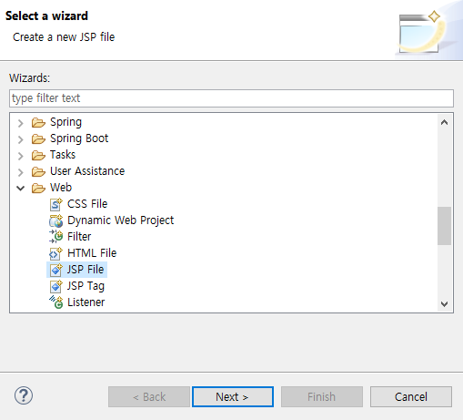
32장 스프링 부트 사용하기
32.5 스프링 부트 웹 페이지 만들기
4. views 폴더에서 마우스 오른쪽 버튼을 클릭한 후 New > Other...를 클릭하고 Web 항목의 JSP File을
선택하고 Next를 클릭합니다.

Slide 32
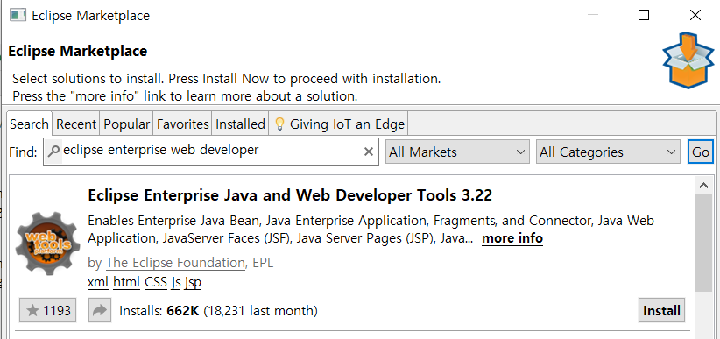
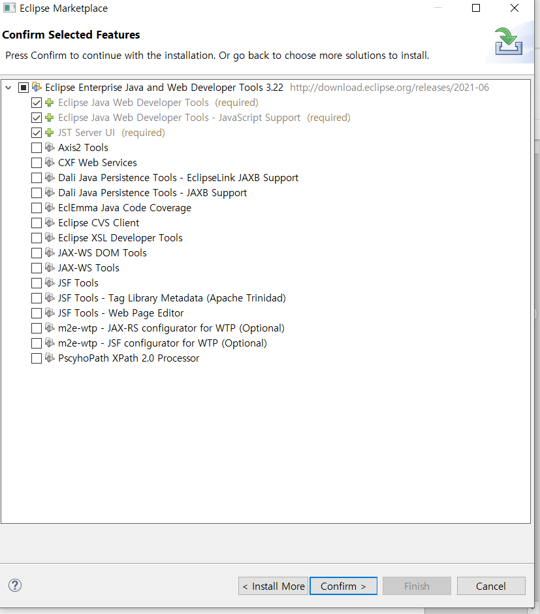
32장 스프링 부트 사용하기
32.5 스프링 부트 웹 페이지 만들기
4. 만약 Web 항목의 JSP File이 없으면 Help-EclipseMarketplace 에서 web developer를 로딩한다.

Slide 33
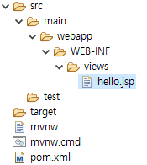
32장 스프링 부트 사용하기
32.5 스프링 부트 웹 페이지 만들기
5. 파일 이름이 hello.jsp인 JSP 파일이 생성된 것을 확인할 수 있습니다.

Slide 34
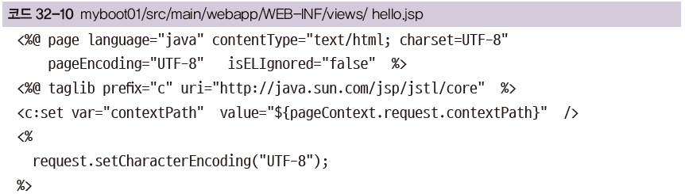
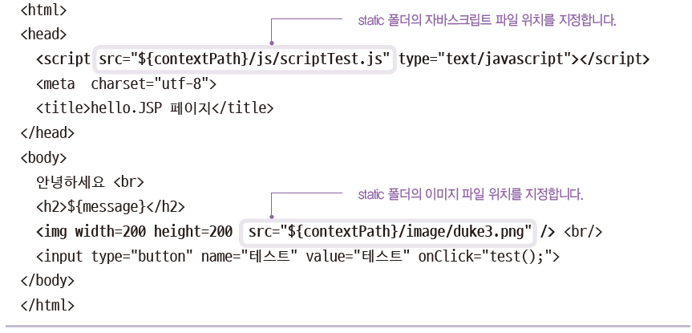
32장 스프링 부트 사용하기
32.5 스프링 부트 웹 페이지 만들기
6. hello.jsp를 다음과 같이 작성합니다
Thymeleaf의
hello.html과 비교해보라.

Slide 35
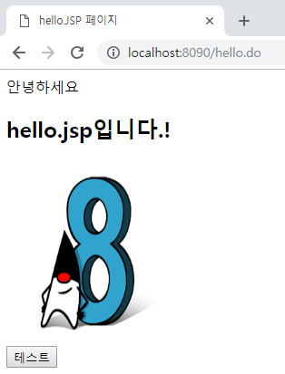
32장 스프링 부트 사용하기
32.5 스프링 부트 웹 페이지 만들기
7. DemoController 클래스의 message 속성 값을 “hello.jsp입니다.!”로 변경한 후 브라우저에서
http://localhost:8090/hello.do로 요청하여 결과를 확인합니다

Slide 36
32장 스프링 부트 사용하기
32.6 그레이들 이용해 스프링 부트 실습하기
그레이들 특징
메이븐이 XML(pom.xml) 기반의 정적인 빌드를 제공했다면, 그레이들은 그루비( groovy) 스크립트 기반의 동적인 빌드 기능을 제공
메이븐보다 빌드 작업이 간단하며 프로그래밍만으로 기능을 추가할 수 있음

Slide 37

32장 스프링 부트 사용하기
32.6 그레이들 이용해 스프링 부트 실습하기
32.6.1 그레이들 설치하기
1. www.gradle.org에 접속하여 Install Gradle을 클릭합니다.

Slide 38
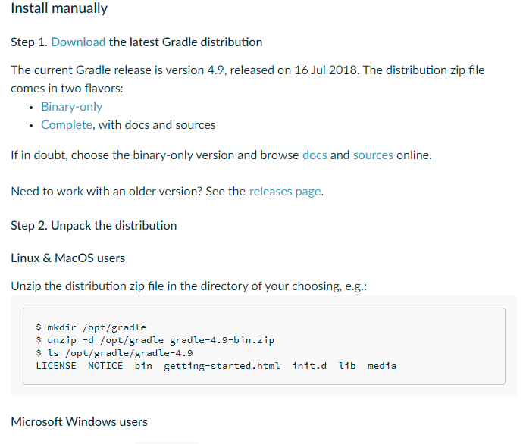
32장 스프링 부트 사용하기
32.6 그레이들 이용해 스프링 부트 실습하기
2. 화면 중간에 있는 Install manually로 이동해서 Download 링크를 클릭합니다.

Slide 39
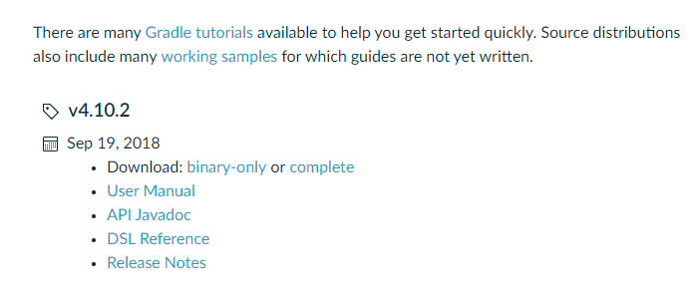
32장 스프링 부트 사용하기
32.6 그레이들 이용해 스프링 부트 실습하기
(최신 버전 다운로드하기)
3. v4.10.2의 binary-only를 클릭해서 다운로드합니다.

Slide 40

32장 스프링 부트 사용하기
32.6 그레이들 이용해 스프링 부트 실습하기
4. 다운로드 후 파일의 압축을 풉니다.

Slide 41

32장 스프링 부트 사용하기
32.6 그레이들 이용해 스프링 부트 실습하기
5. 압축 푼 폴더로 이동해서 gradle-4.10.2 폴더를 복사해서 C 드라이브의 spring 폴더에 붙여 넣습니다.

Slide 42

32장 스프링 부트 사용하기
32.6 그레이들 이용해 스프링 부트 실습하기

Slide 43

32장 스프링 부트 사용하기
32.6 그레이들 이용해 스프링 부트 실습하기
6. gradle-4.10.2 폴더로 이동한 후 해당 경로를 복사합니다.

Slide 44

32장 스프링 부트 사용하기
32.6 그레이들 이용해 스프링 부트 실습하기
7. 윈도 탐색기의 내 PC에서 마우스 오른쪽 버튼을 눌러 속성 > 고급 시스템 설정 > 환경변수를 클릭해서
그레이들 환경 변수를 설정합니다.

Slide 45

32장 스프링 부트 사용하기
32.6 그레이들 이용해 스프링 부트 실습하기
8. 환경 변수가 생성되었음을 확인합니다

Slide 46

32장 스프링 부트 사용하기
32.6 그레이들 이용해 스프링 부트 실습하기
9. 이번에는 환경변수 Path를 클릭합니다.

Slide 47

32장 스프링 부트 사용하기
32.6 그레이들 이용해 스프링 부트 실습하기
10. 새로 만들기를 클릭해서 그레이들의 bin 폴더 경로를 설정하고 확인을 클릭합니다.

Slide 48

32장 스프링 부트 사용하기
32.6 그레이들 이용해 스프링 부트 실습하기
11. 정상적으로 동작하는지 명령 프롬프트를 열고 gradle –v 명령어를 입력합니다. 다음과 같이 그레이들
버전이 나오면 성공입니다!

Slide 49

32장 스프링 부트 사용하기
32.6 그레이들 이용해 스프링 부트 실습하기
32.6.2 그레이들 플러그인 설치하기 (버전 향상으로 생략해도 됨)
1. 이클립스에서 Help > Eclipse MarketPlace 선택하고 검색 창에 gradle support를 입력하고 Go를 눌러
검색합니다.

Slide 50

32장 스프링 부트 사용하기
32.6 그레이들 이용해 스프링 부트 실습하기
2. BuildShip Gradle Integration 3.0의 Install을 클릭합니다.

Slide 51


32장 스프링 부트 사용하기
32.6 그레이들 이용해 스프링 부트 실습하기
3. 사용권에 동의한다고 체크한 후 Finish를 클릭해서 설치 완료 후 재실행합니다.
사용권 동의 페이지가 안나오면 위에서 Uninstall을 클릭하여 다시 Install한다.
인스톨에 실패해도 다음 프로젝트 진행하는데
지장이 없으니 다음을 진행해도 무방

Slide 52

32장 스프링 부트 사용하기
32.6 그레이들 이용해 스프링 부트 실습하기
32.6.3 그레이들 기반 스프링 부트 프로젝트 만들기
1. 메뉴에서 File > New > Spring Starter Project를 선택한 후 name을 myboot02로 입력하고 Type을 Gradle로
설정하여 그레이들 기반 스프링 부트 프로젝트를 생성합니다.

Slide 53

32장 스프링 부트 사용하기
32.6 그레이들 이용해 스프링 부트 실습하기
2. 자주 사용하는 항목(H2, JDBC, Web)에 체크한 후 Finish를 클릭합니다.

Slide 54

32장 스프링 부트 사용하기
32.6 그레이들 이용해 스프링 부트 실습하기
3. myboot02로 프로젝트가 생성된 것을 확인합니다.

Slide 55

32장 스프링 부트 사용하기
32.6 그레이들 이용해 스프링 부트 실습하기
32.6.4 JSP 이용해 웹 페이지 나타내기
그레이들 기반 프로젝트는 pom.xml에 설정하는 것이 아니라 build.gradle에 설정합니다.
build.gradle 위치

Slide 56


32장 스프링 부트 사용하기
32.6 그레이들 이용해 스프링 부트 실습하기
1. build.gradle을 다음과 같이 작성합니다.
...
☞ 버전에 따라
Implementation( ) 괄호를 생략한다.

Slide 57

32장 스프링 부트 사용하기
32.6 그레이들 이용해 스프링 부트 실습하기
2. 설정 후 프로젝트 이름 위에서 마우스 오른쪽 버튼을 클릭한 후 Gradle > Refresh Gradle Project를 선택해
설정한 라이브러리를 다운로드합니다

Slide 58



32장 스프링 부트 사용하기
32.6 그레이들 이용해 스프링 부트 실습하기
3. application.properties를 다음과 같이 설정합니다. (myboot01 파일을 복사해서 사용)
4. 자바 클래스는 앞 절에서 myboot01 프로젝트를 만들 때 사용한 DemoController. java 파일을 복사해
그대로 사용합니다.

Slide 59



32장 스프링 부트 사용하기
32.6 그레이들 이용해 스프링 부트 실습하기
5. src/main/webapp/WEB-INF/views 폴더를 만든 후 마찬가지로 앞 절에서 사용한 hello.jsp를 복사해서
붙여 넣습니다.
webapp폴더가 자동생성되는 maven과는 달리 gradle은 webapp이하 폴더를 만들어줘야 한다.

Slide 60



32장 스프링 부트 사용하기
32.6 그레이들 이용해 스프링 부트 실습하기
6. 프로젝트 이름 위에서 마우스 오른쪽 버튼을 눌러 Run As > Spring Boot App을 클릭해서 실행합니다.
그리고 브라우저에서 http://localhost:8090/hello.do로 요청합니다.
html이나 jsp 파일에서 한글깨짐이 있으면
Tip
안드로이드 애플리케이션 개발 도구인 안드로이드 스튜디오는 그레이들을 이용해서 빌드를 수행합니다

Slide 61

32장 스프링 부트 사용하기
32.6 그레이들 이용해 스프링 부트 실습하기
java 파일에서 한글깨짐이 있으면
Window - Preferences - General - Workspace - Text file encoding - Other: UTF-8

Slide 62


32장 스프링 부트 사용하기
32.7 마이바티스 사용하기
32.7.1 마이바티스 적용해 회원 기능 구현하기
1. 새 프로젝트 myboot03을 생성할 때 MyBatis 항목의 체크박스에 체크합니다.

Slide 63

32장 스프링 부트 사용하기
32.7 마이바티스 사용하기
2. 프로젝트 루트 디렉터리에 libs 폴더를 생성하고 마이바티스에서 연동할 오라클 데이터베이스 드라이버인
ojdbc6.jar를 복사해서 붙여 넣습니다.

Slide 64

32장 스프링 부트 사용하기
32.7 마이바티스 사용하기
3. build.gradle에서는 로컬에 위치하는 오라클 드라이버를 로컬 리포지토리에 추가하는 설정을 합니다.
그리고 반드시 프로젝트 이름 위에서 마우스 오른쪽 버튼을 클릭한 후 Gradle >Refresh Gradle Project를
선택합니다.
implementation('org.apache.tomcat.embed:tomcat-embed-jasper')
implementation('javax.servlet:jstl:1.2’)
implementation fileTree(dir: 'libs', include: ['*.jar'])
implementation files('libs/ojdbc6.jar')

Slide 65


32장 스프링 부트 사용하기
32.7 마이바티스 사용하기
4. application.properties에서는 데이터베이스 연결 정보와 마이바티스 설정 파일 위치를 지정합니다. 그리고
마이바티스 매퍼 파일에서 사용할 alias 클래스의 패키지 이름을 지정합니다. 그러면 해당 패키지에 있는
클래스는 자동으로 alias로 변환됩니다.

Slide 66


32장 스프링 부트 사용하기
32.7 마이바티스 사용하기
5. 다음으로 마이바티스 설정 파일을 구현하기 위해 src/main/resources 폴더에 mybatis.mappers 패키지를 만든 후 member.xml 파일을 생성합니다.
<?xml version="1.0" encoding="UTF-8" ?>
<!DOCTYPE configuration
PUBLIC "-//mybatis.org//DTD Config 3.0//EN"
"http://mybatis.org/dtd/mybatis-3-config.dtd">
<configuration>
<mappers>
<mapper resource="mybatis/mappers/member.xml"/>
<!-- <mapper resource="mybatis/mappers/board.xml"/> -->
</mappers>
</configuration>
게시판 추가할 때
6. 마이바티스 설정 파일인 mybatis-config.xml을 src/main/resources 폴더에 추가한 후 다음과 같이 매퍼 파일의
위치를 지정합니다

Slide 67



32장 스프링 부트 사용하기
32.7 마이바티스 사용하기
7. 회원 관련 SQL문을 설정하는 매퍼 파일은 27장에서 실습한 member.xml을 수정하여 사용합니다.

Slide 68
32장 스프링 부트 사용하기
32.7 마이바티스 사용하기
<?xml version="1.0" encoding="UTF-8" ?>
<!DOCTYPE mapper
PUBLIC "-//mybatis.org//DTD Mapper 3.0//EN"
"http://mybatis.org/dtd/mybatis-3-mapper.dtd">
<mapper namespace="com.myboot03.member.dao.MemberDAO">
<resultMap id="memResult" type="memberVO">
<result property="id" column="id" />
<result property="pwd" column="pwd" />
<result property="name" column="name" />
<result property="email" column="email" />
<result property="joinDate" column="joinDate" />
</resultMap>
<select id="selectAllMemberList" resultMap="memResult" >
<![CDATA[
select * from t_member order by joinDate desc
]]>
</select>
<insert id="insertMember" parameterType="memberVO">
<![CDATA[
insert into t_member(id,pwd, name, email)
values(#{id}, #{pwd}, #{name}, #{email})
]]>
</insert>

Slide 69

32장 스프링 부트 사용하기
32.7 마이바티스 사용하기
8. 자바 클래스들은 30장에서 실습한 파일을 사용합니다.
dao에 인터페이스를 구현하지 않는다.
sqlsession을 자동주입할 필요가 없다.
@mapper로 처리하기 때문이다.

Slide 70

32장 스프링 부트 사용하기
32.7 마이바티스 사용하기
9. 아직 인터셉터를 적용하기 전이므로 컨트롤러 클래스 ModelAndView에 뷰이름을 직접 지정합니다.

Slide 71
32장 스프링 부트 사용하기
@Controller("memberController")
public class MemberControllerImpl implements MemberController {
@Autowired
private MemberService memberService;
@Autowired
private MemberVO memberVO ;
@Override
@RequestMapping(value= "/member/listMembers.do", method = RequestMethod.GET)
public ModelAndView listMembers(HttpServletRequest request, HttpServletResponse response) throws Exception {
// String viewName = (String)request.getAttribute("viewName");
List membersList = memberService.listMembers();
ModelAndView mav = new ModelAndView("/member/listMembers");// 인터셉터 적용 이전이기에 뷰이름 직접 지정
// ModelAndView mav = new ModelAndView(viewName);
mav.addObject("membersList", membersList);
return mav;
}
@Override
@RequestMapping(value="/member/addMember.do" ,method = RequestMethod.POST)
public ModelAndView addMember(@ModelAttribute("member") MemberVO member,
HttpServletRequest request, HttpServletResponse response) throws Exception {
request.setCharacterEncoding("utf-8");
int result = 0;
result = memberService.addMember(member);
ModelAndView mav = new ModelAndView("redirect:/member/listMembers.do");
return mav;
}
@Override
@RequestMapping(value="/member/removeMember.do" ,method = RequestMethod.GET)
public ModelAndView removeMember(@RequestParam("id") String id,
HttpServletRequest request, HttpServletResponse response) throws Exception{
request.setCharacterEncoding("utf-8");
memberService.removeMember(id);
ModelAndView mav = new ModelAndView("redirect:/member/listMembers.do");
return mav;
}
32.7 마이바티스 사용하기
인터셉터 적용 후엔 이 코드로 전환하기

Slide 72
32장 스프링 부트 사용하기
@Override
@RequestMapping(value = "/member/login.do", method = RequestMethod.POST)
public ModelAndView login(@ModelAttribute("member") MemberVO member,
RedirectAttributes rAttr,
HttpServletRequest request, HttpServletResponse response) throws Exception {
ModelAndView mav = new ModelAndView();
memberVO = memberService.login(member);
if(memberVO != null) {
HttpSession session = request.getSession();
session.setAttribute("member", memberVO);
session.setAttribute("isLogOn", true);
String action = (String)session.getAttribute("action");
session.removeAttribute("action");
if(action!= null) {
mav.setViewName("redirect:"+action);
}else {
mav.setViewName("redirect:/member/listMembers.do");
}
}else {
rAttr.addAttribute("result","loginFailed");
mav.setViewName("redirect:/member/loginForm.do");
}
return mav;
}
@Override
@RequestMapping(value = "/member/logout.do", method = RequestMethod.GET)
public ModelAndView logout(HttpServletRequest request, HttpServletResponse response) throws Exception {
HttpSession session = request.getSession();
session.removeAttribute("member");
session.setAttribute("isLogOn",false);
ModelAndView mav = new ModelAndView();
mav.setViewName("redirect:/member/listMembers.do");
return mav;
}
32.7 마이바티스 사용하기

Slide 73
32장 스프링 부트 사용하기
@RequestMapping(value = "/member/*Form.do", method = RequestMethod.GET)
private ModelAndView form(@RequestParam(value= "result", required=false) String result,
@RequestParam(value= "action", required=false) String action,
HttpServletRequest request,
HttpServletResponse response) throws Exception {
String viewName = (String)request.getAttribute("viewName");
HttpSession session = request.getSession();
session.setAttribute("action", action);
ModelAndView mav = new ModelAndView();
mav.addObject("result",result);
mav.setViewName(viewName);
return mav;
}
@RequestMapping(value = { "/","/main.do"}, method = RequestMethod.GET)
private ModelAndView main(HttpServletRequest request, HttpServletResponse response) {
String viewName = (String)request.getAttribute("viewName");
ModelAndView mav = new ModelAndView();
mav.setViewName(viewName);
return mav;
}
}
32.7 마이바티스 사용하기

Slide 74
32장 스프링 부트 사용하기
32.7 마이바티스 사용하기
@Service("memberService")
@Transactional(propagation = Propagation.REQUIRED)
public class MemberServiceImpl implements MemberService {
@Autowired
private MemberDAO memberDAO;
@Override
public List listMembers() throws Exception {
List membersList = null;
membersList = memberDAO.selectAllMemberList();
return membersList;
}
@Override
public int addMember(MemberVO member) throws Exception {
return memberDAO.insertMember(member);
}
@Override
public int removeMember(String id) throws Exception {
return memberDAO.deleteMember(id);
}
public MemberVO login(MemberVO memberVO) throws Exception{
return memberDAO.loginById(memberVO);
}
}

Slide 75




32장 스프링 부트 사용하기
member.xml
32.7 마이바티스 사용하기
10. MemberDAO 인터페이스를 다음과 같이 작성합니다. 인터페이스에 @Mapper를 적용해 실행 시 매퍼 파일을
읽어 들이고, 인터페이스에 @Repository를 적용합니다. 이때 반드시 추상 메서 드 이름과 매퍼 파일에 있는
SQL문의 id는 같아야 합니다.
action-mybatis.xml

Slide 76
32장 스프링 부트 사용하기
32.7 마이바티스 사용하기
package com.myboot03.member.dao;
import java.util.List;
import org.apache.ibatis.annotations.Mapper;
import org.springframework.dao.DataAccessException;
import org.springframework.stereotype.Repository;
import com.myboot03.member.vo.MemberVO;
@Mapper // 실행할 때 인터페이스에서 매퍼 파일을 읽어 들이도록 지정한다.
@Repository("memberDAO")
public interface MemberDAO {
public List selectAllMemberList() throws DataAccessException;
public int insertMember(MemberVO memberVO) throws DataAccessException ;
public int deleteMember(String id) throws DataAccessException;
public MemberVO loginById(MemberVO memberVO) throws DataAccessException;
}
스프링부트에서는 DAO 인터페이스만을 사용하여 매퍼 파일에 있는 SQL문의 id를 DAO의 동일한 매서드명으로 실행하여 DB에 접근한다. 따라서 DAO 구현 클래스인 DAOImpl이 필요없고 sqlsession을 활용하지 않아도 된다.
member.xml
<select id="selectAllMemberList" resultMap="memResult" >
<![CDATA[
select * from t_member order by joinDate desc
]]>
</select>

Slide 77

32장 스프링 부트 사용하기
32.7 마이바티스 사용하기
11. 프로젝트를 실행한 후 브라우저에서 http://localhost:8090/member/listMembers.do로 요청하여 결과를
확인합니다.
※ 실행오류날 때 다음 페이지에서 제공하는 코드를 build.grade 에 삽입한다.
implementation group: 'org.mybatis.spring.boot', name: 'mybatis-spring-boot-starter', version: '1.3.2'

Slide 78

32장 스프링 부트 사용하기
32.7 마이바티스 사용하기
build.gradle에 추가할 라이브러리를 찾는 방법
1. mvnrepository.org에 접속해 검색창에서 MyBatis Spring Boot Starter를 검색합니다.

Slide 79

32장 스프링 부트 사용하기
32.7 마이바티스 사용하기
2. 조회 결과에서 MyBatis Spring Boot Starter를 클릭합니다.

Slide 80

32장 스프링 부트 사용하기
32.7 마이바티스 사용하기
3. 추가할 버전을 클릭합니다. 여기서는 1.3.2 버전을 선택합니다.

Slide 81

32장 스프링 부트 사용하기
32.7 마이바티스 사용하기
4. Gradle 탭을 클릭하고 내용을 복사한 후 build.grade에 붙여 넣습니다.
반드시 프로젝트 선택 >우클릭 > Gradle > Refresh Gradle Project로 추가한 라이브러리를 설치합니다.

Slide 82
32장 스프링 부트 사용하기
plugins {
id 'org.springframework.boot' version '2.6.3'
id 'io.spring.dependency-management' version '1.0.11.RELEASE'
id 'java'
}
group = 'com.myboot03'
version = '0.0.1-SNAPSHOT'
sourceCompatibility = '1.8'
repositories {
mavenCentral()
}
dependencies {
implementation 'org.springframework.boot:spring-boot-starter-jdbc'
implementation 'org.springframework.boot:spring-boot-starter-web'
implementation 'org.mybatis.spring.boot:mybatis-spring-boot-starter:2.2.2'
implementation 'org.apache.tomcat.embed:tomcat-embed-jasper'
implementation 'javax.servlet:jstl:1.2'
implementation fileTree(dir: 'libs', include: ['*.jar'])
implementation files('libs/ojdbc6.jar')
runtimeOnly 'com.h2database:h2'
testImplementation 'org.springframework.boot:spring-boot-starter-test'
implementation group: 'org.mybatis.spring.boot', name: 'mybatis-spring-boot-starter', version: '1.3.2'
implementation group: 'org.apache.tiles', name: 'tiles-jsp', version: '3.0.5'
}
tasks.named('test') {
useJUnitPlatform()
}
32.7 마이바티스 사용하기
build.gradle
소프트웨어 설정할 때 버전을 맞춰서 설정해야 함
추후 타일즈 설정할 때 추가 코드

Slide 83

32장 스프링 부트 사용하기
32.8 타일즈 사용하기
32.8.1 회원 기능에 타일즈 적용하기
1. build.gradle에 타일즈 라이브러리를 설정합니다. 설정을 추가한 후 반드시 Gradle을 리프레시하는
것을 잊지 마세요.

Slide 84

32장 스프링 부트 사용하기
32.8 타일즈 사용하기
2. /WEB-INF 하위에 tiles 폴더를 만든 후 30장에서 사용한 tiles_member.xml을 복사해 붙여 넣습니다.

Slide 85

32장 스프링 부트 사용하기
32.8 타일즈 사용하기
3. 타일즈 설정 파일에서 지정한 경로에 30장에서 사용한 공통 레이아웃에 사용하는 JSP 파일들을 복사해
붙여 넣습니다.

Slide 86

32장 스프링 부트 사용하기
32.8 타일즈 사용하기
4. src/main/java/ 폴더 아래에 common.tiles 패키지를 만든 후 타일즈 설정 클래스인 TilesConfig.java를
생성합니다.
자바 클래스에 사용되는 설정 애너테이션
애너테이션 | 설명
@Configuration | 자바 클래스에 적용해 Spring 설정 클래스로 지정합니다.
@Bean | 자바 클래스의 메서드에 적용해 Bean을 반환하도록 지정합니다.

Slide 87


32장 스프링 부트 사용하기
32.8 타일즈 사용하기
5. TilesConfig 클래스를 다음과 같이 작성합니다.

Slide 88
32장 스프링 부트 사용하기
32.8 타일즈 사용하기
package com.myboot03.common.tiles;
import org.springframework.context.annotation.Bean;
import org.springframework.context.annotation.Configuration;
import org.springframework.web.servlet.view.tiles3.TilesConfigurer;
import org.springframework.web.servlet.view.tiles3.TilesView;
import org.springframework.web.servlet.view.tiles3.TilesViewResolver;
@Configuration
public class TilesConfig{
@Bean
public TilesConfigurer tilesConfigurer() {
final TilesConfigurer configurer = new TilesConfigurer();
configurer.setDefinitions(new String[] {"WEB-INF/tiles/tiles_member.xml"});
//configurer.setDefinitions(new String[] {"WEB-INF/tiles/tiles_member.xml","WEB-INF/tiles/tiles_board.xml"});
configurer.setCheckRefresh(true);
return configurer;
}
@Bean
public TilesViewResolver tilesViewResolver() {
final TilesViewResolver resolver = new TilesViewResolver();
resolver.setViewClass(TilesView.class);
return resolver;
}
}
게시판 추가할 때

Slide 89
32장 스프링 부트 사용하기
32.8 타일즈 사용하기
첫번째 @Bean은 다음 코드와 같은 의미
<bean id=" tilesConfigurer " class="com.myboot03.common.TilesConfigurer"/>
두 번째 @Bean은 다음 코드와 같은 의미
<bean id=" tilesViewResolver " class="com.myboot03.common.TilesViewResolver"/>
30장의 servlet-context.xml
<beans:bean id="tilesConfigurer" class="org.springframework.web.servlet.view.tiles2.TilesConfigurer">
<beans:property name="definitions">
<beans:list>
<beans:value>classpath:tiles/*.xml</beans:value>
</beans:list>
</beans:property>
<beans:property name="preparerFactoryClass"
value="org.springframework.web.servlet.view.tiles2.SpringBeanPreparerFactory" />
</beans:bean>
<beans:bean id="viewResolver"
class="org.springframework.web.servlet.view.UrlBasedViewResolver">
<beans:property name="viewClass" value="org.springframework.web.servlet.view.tiles2.TilesView" />
</beans:bean>

Slide 90

32장 스프링 부트 사용하기
32.8 타일즈 사용하기
6. 프로젝트를 실행하고 http://localhost:8090/member/listMembers.do로 요청하여 결과를 확인합니다.

Slide 91

32장 스프링 부트 사용하기
32.9 인터셉터 기능 사용하기
32.9.1 인터셉터 구현하기
1. common.interceptor 패키지를 만들고 30장에서 실습한 ViewNameInterceptor.java를 복사해 붙여 넣습니다.

Slide 92


32장 스프링 부트 사용하기
32.9 인터셉터 기능 사용하기
2. 인터셉트 설정 클래스인 InterceptorConfig.java를 다음과 같이 구현합니다
(자동구성된 스프링 MVC에 추가구성할때)
28장 servlet-context.xml

Slide 93
32장 스프링 부트 사용하기
32.9 인터셉터 기능 사용하기
package com.myboot03.common.inteceptor;
import org.springframework.context.annotation.Configuration;
import org.springframework.web.servlet.config.annotation.InterceptorRegistry;
import org.springframework.web.servlet.config.annotation.WebMvcConfigurerAdapter;
@Configuration
public class InterceptorConfig extends WebMvcConfigurerAdapter {
@Override
public void addInterceptors(InterceptorRegistry registry) {
registry.addInterceptor(new ViewNameInterceptor())
.addPathPatterns("/*.do")
.addPathPatterns("/*/*.do")
.excludePathPatterns("/users/login");
}
}

Slide 94

32장 스프링 부트 사용하기
32.9 인터셉터 기능 사용하기
3. 이제는 뷰이름을 일일이 지정할 필요 없이 request에서 getAttribute() 메서드로 뷰이름을 가져와 바로
타일즈로 전달합니다

Slide 95

32장 스프링 부트 사용하기
32.9 인터셉터 기능 사용하기
4. 프로젝트를 실행하고 http://localhost:8090/member/listMembers.do로 요청하여 결과를 확인합니다.
게시판 완성하기

Slide 96
32장 스프링 부트 사용하기
32.9 인터셉터 기능 사용하기
게시판 완성하기
(1) application.properties
mybatis.type-aliases-package = com.myboot03.member.vo, com.myboot03.board.vo
(2) build.gradle
implementation 'commons-io:commons-io:2.6'

